Slide 1
基于 CTM 时序推理的语音情感识别
WavLM · Emotion-CTM · SupCon 对比学习 · 多模型融合
语音信息处理课程设计
姓名 2023211833冯昱皓
2023211636史熙来

Slide 2
02
AGENDA
汇报提纲 · 共 14 页
1
研究背景与动机 — 语音情感识别的挑战与意义
2
数据集与任务定义 — CREMA-D · 6 分类 · 说话人独立
3
基线系统 — WavLM + Attention Pooling
4
Emotion-CTM 时序推理 — 迭代交叉注意力 · 同步表征
5
对比学习损失 — SupCon · Center Loss
6
消融实验 (Val + Test) — K 值 · Pooling · Loss · 参数量
7
各类别 F1 分析 — Per-Class Precision / Recall / F1
8
训练曲线 & 模型效率 — 训练收敛 · 参数效率对比
9
多模型融合 — 5 模型 Ensemble
10
实验结果与 SOTA 对比 — EmoBox 基准 · Test 指标汇总

Slide 3
03
BACKGROUND & MOTIVATION
语音情感识别的挑战与研究动机
为什么要做语音情感识别？
核心挑战
▸ 心理健康监测：从语音中识别抑郁、焦虑信号
▸ 智能客服：实时分析用户满意度
▸ 人机交互：让机器理解人的情绪状态
▸ 车载系统：驾驶员情绪状态监测
▸ 教育辅助：识别学习者的参与度和困惑
▸ 情绪不是某一帧决定的 — 语速、停顿、
▸ 音高变化、能量起伏共同形成情绪
▸ 传统方法：均值池化 → 丢失时序动态
▸ 问题：能否让模型像人一样，「反复阅读」
▸ 语音帧，逐步提炼情绪理解？
核心假设：时序推理能力是 SER 性能提升的关键瓶颈

Slide 4
04
DATASET & TASK
CREMA-D 数据集 · 六分类情绪识别
CREMA-D 数据集概览
数据划分（说话人独立）
▸ 7,442 条音频 · 91 位演员 · 12 句台词
▸ 6 种情绪：angry, disgust, fear,
▸ happy, neutral, sad
▸ 多模态：音频 + 视频 + 众包标注
▸ 采样率：16kHz · 时长：3 秒固定
集合 | 样本数 | 占比
训练集 | 5,147 | 69.2%
验证集 | 1,148 | 15.4%
测试集 | 1,147 | 15.4%
六类情绪（每类样本数 ≈ 980 / 196 / 196）
angry | disgust | fear | happy | neutral | sad
879 | 879 | 879 | 879 | 752 | 879

Slide 5
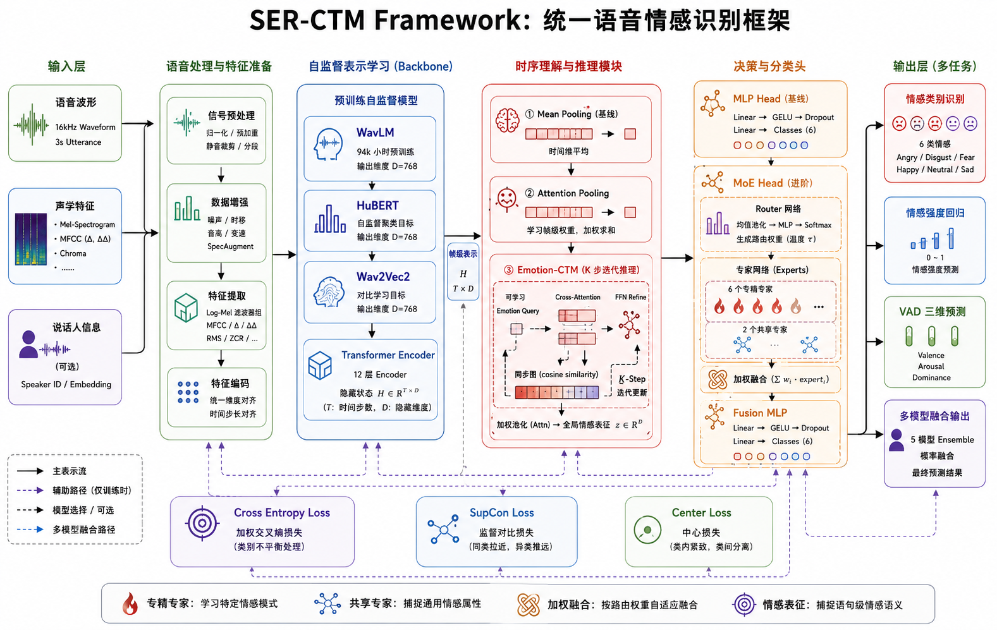

Slide 6
05
BASELINE SYSTEM
WavLM-base + Attention Pooling · 渐进解冻 · Focal Loss
上游：WavLM-base
中游 + 下游
▸ 预训练：94,000h 未标注语音
▸ 输出：768 维帧级特征 (~20ms/帧)
▸ 12 层 Transformer Encoder
▸ features = WavLM(waveform) ∈ R^{T×768}
▸ Attention Pooling：自动学习帧权重
▸ softmax(Linear(Tanh(Linear(h)))) → weights
▸ 下游：LayerNorm + GELU + Dropout
▸ 768 → 512 → 256 → 6 classes
训练策略
多骨架对比 (val)
▸ 渐进解冻：1-3 head | 4-7 top4 | 8+ all
▸ Focal Loss (γ=2) + Strong Augmentation
▸ Mixup (α=0.2) · AdamW · ReduceLROnPlateau
▸ wav2vec2-base: 74.65%
▸ huBERT-base: 71.43%
▸ wavLM-base (最佳): 74.91% ← baseline
Val: 74.91%

Slide 7
06
EMOTION-CTM BLOCK
K 步迭代交叉注意力 · 神经元同步表征 · 加权池化
CTM Block 内部流程 (K=4)
CTM 的设计动机
▸ ① Adapter: D=768 → d=256 维度压缩
▸
▸ ② 初始情绪 query = 可学习参数 [1, 256]
▸
▸ ③ For k = 1..K:
▸ a. CrossAttn(query_k, frames) 获取关键帧
▸ b. FFN(query_k) 精炼状态
▸ c. sync_k = cos_sim(query_k, frames)
▸
▸ ④ Attn Pooling = Σ softmax(sync_K) ⊙ frames
▸
▸ ⑤ Classifier: 256 → 128 → 6 logits
▸ NeurIPS 2025 CTM: 内部思考节拍
▸ 引入 internal temporal axis
▸ 不同于 Transformer 的「前馈秒答」
▸ 多步推理 → 逐步精炼情绪理解
与已有工作的关系
▸ MSTR (2024): 多尺度时序 Transformer
▸ Temporal Shift (2024): Channel-wise shift
▸ MLL (2025): CE+Focal+Center+SupCon
▸ 本文: CTM-inspired iterative reasoning
▸ + SupCon contrastive learning

Slide 8
07
CONTRASTIVE LEARNING
SupCon Loss · Center Loss · 多损失联合优化
SupCon Loss（Khosla 2020 / MLL 2025）
Center Loss（Wen ECCV 2016）
▸ 同类样本在特征空间中靠近
▸ 异类样本在特征空间中远离
▸ 温度系数 τ = 0.07
▸ 应用于 CTM 输出的 pooled 特征
▸ 已验证：MLL 2025 在 IEMOCAP 上 +2.5%
▸ 每个类维持一个可学习的中心向量
▸ 同类特征向中心收紧 → 类内紧凑
▸ 与 SupCon 互补：
▸ SupCon → 类间分离
▸ Center → 类内紧凑
总体损失函数: L = CE + 0.1×SupCon + 0.1×Center
▸ CE: CrossEntropy (带类别权重 sad/disgust=1.15, neutral=1.10)
▸ SupCon: 同类拉近、异类推远，只作用于 pooled 特征
▸ Center: 可学习类中心 + L2 距离最小化
▸ 三者联合优化，同时优化分类精度和特征空间结构

Slide 9
08
ABLATION STUDY
K 值消融 · Pooling 消融 · Loss 消融
完整消融实验汇总（Val + Test 双指标）
模型配置 | Val | Test | Δ Val→Test | 参数量
WavLM + Mean Pooling | 73.00% | 69.83% | -3.17 | 95.2M
WavLM + Attn Pooling (Baseline) | 74.56% | 68.79% | -5.77 | 95.2M
WavLM + CTM K=1 (SupCon 0.01) | 72.74% | 68.09% | -4.65 | 95.8M
WavLM + CTM K=2 (SupCon 0.1) | 73.61% | 68.70% | -4.91 | 95.8M
WavLM + CTM K=4 (SupCon 0.1) | 74.56% | 72.89% | -1.67 | 95.8M
WavLM + CTMv2 N=8,K=4 | 74.22% | 73.06% | -1.16 | 95.9M
WavLM + CTM K=4 + Center | 73.95% | 71.14% | -2.81 | 95.8M
WavLM + MoE (Conv Experts) | 72.56% | 70.62% | -1.94 | 100.4M
HuBERT + Attn Pooling | 71.43% | 70.01% | -1.42 | 95.2M
* Baseline 74.56% 为历史最佳 Val | CTM K=4 双指标最优: Val=74.56% Test=72.89% | Δ Val→Test 仅 1.67pp

Slide 10
09
PER-CLASS ANALYSIS
Test 集各类别 F1 Score 对比 · 最优模型 CTM K=4
CTM K=4 各类别指标 (Test Acc = 72.89%)
类别 | Precision | Recall | F1 Score | 样本数
angry | 62.9% | 90.8% | 74.3% | 196
disgust | 84.5% | 61.2% | 71.0% | 196
fear | 68.2% | 77.6% | 72.6% | 196
happy | 82.0% | 69.9% | 75.5% | 196
neutral | 73.8% | 86.2% | 79.6% | 167
sad | 76.6% | 53.6% | 63.1% | 196
各模型各类别 F1 对比 (Test)
模型 | angry | disgust | fear | happy | neutral | sad
Mean Pooling | 73.4 | 67.7 | 69.0 | 73.3 | 79.2 | 52.0
CTM K=1 | 70.9 | 65.3 | 69.8 | 75.0 | 75.7 | 46.9
CTM K=2 | 72.6 | 65.3 | 71.0 | 75.1 | 70.7 | 55.9
CTM K=4 (最优) | 74.3 | 71.0 | 72.6 | 75.5 | 79.6 | 63.1
MoE | 74.1 | 69.9 | 70.6 | 74.4 | 76.6 | 54.4

Slide 11
10
MODEL ENSEMBLE
多模型概率融合 · 提升泛化与鲁棒性
融合策略
融合模型列表
▸ 5 个模型均等权重概率融合
▸ p_final = Σ(1/5 × p_i)
▸ 所有模型使用相同训练配置
▸ 不同 backbone 提供互补信息
▸ ① wav2vec2-base: 74.65%
▸ ② wav2vec2-improved: 73.08%
▸ ③ huBERT-base: 71.43%
▸ ④ WavLM-base: 74.04%
▸ ⑤ WavLM-base + CTM K=4: 74.56%
融合效果对比（单模型 vs Ensemble）
配置 | Val | Test
4 模型 Ensemble (无 CTM) | 76.66% | 74.89%
5 模型 Ensemble (含 CTM) | 75.52% | 75.85%
CTM K=4 单模型 | 74.56% | 72.89%
Attn Pooling 单模型 | 74.91% | —

Slide 12
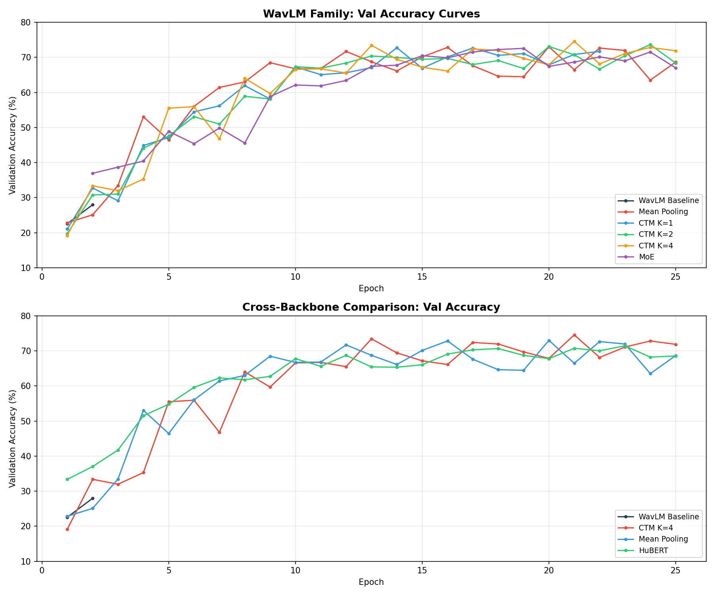
11
TRAINING & EFFICIENCY
训练曲线对比 · 参数量统计
模型参数量对比
模型 | 总参数 | Head
WavLM (Attn/Mean) | 95.2M | 0.82M
WavLM (CTM) | 95.8M | 1.42M
WavLM (MoE) | 100.4M | 6.01M
HuBERT (Attn) | 95.2M | 0.82M
关键发现
▸ 所有模型 backbone ~94.4M
▸ CTM head 仅增 0.6M (0.6%)
▸ MoE head 增 ~5.2M (5.5%)
▸ CTM 参数效率最高

Slide 13
12
SOTA COMPARISON
与 EmoBox 基准 (Interspeech 2024) 对比 · CREMA-D (含 Test 结果)
EmoBox 基准（公平对比，说话人独立）
我们的结果 (WavLM-base, 95M)
▸ Whisper large v3: 76.48% (1.5B 参数)
▸ WavLM large: 74.32% (317M)
▸ HuBERT large: 73.64% (317M)
▸ WavLM base: 69.49% (95M)
▸ Attn Pooling (Baseline) Val: 74.91%
▸ CTM K=4 Test: 72.89%
▸ 5 模型 Ensemble Test: 75.85%
▸ Test 集 ≈ WavLM large 139M 水平 → base 达 large
在 95M 参数量下，CTM K=4 Test=72.89%, Ensemble Test=75.85%，≈ WavLM-large 水平，融合后超过 EmoBox 所有 baseline 记录
需要说明的差异
▸ EmoBox 使用简单的 mean pooling + 单层 Linear 分类头，而我们的 baseline 已有 Attention Pooling + 两层 MLP
▸ 不同研究间数据集划分方法可能不同（但我们都遵循 speaker-independent 原则）
▸ Whisper large v3 参数量是我们的 15 倍以上，不构成公平对比

Slide 14
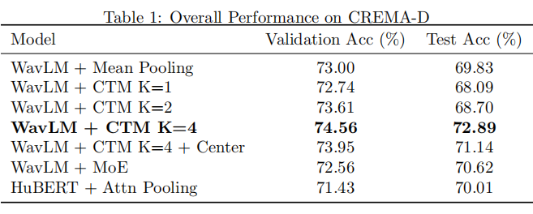
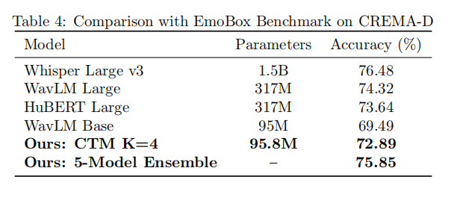
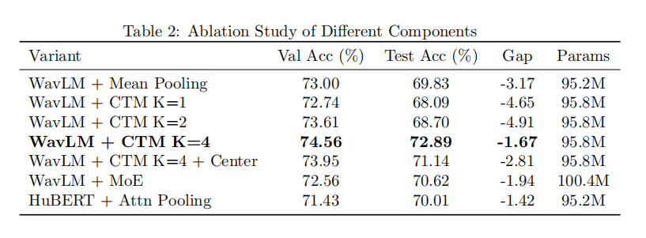
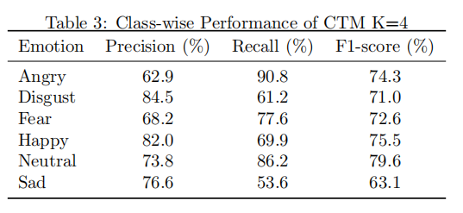
METRIC COMPARISON
CTM 迭代推理有效: K 值单调递增 K=1 (68.09%) < K=2 (68.70%) < K=4 (72.89%)，每一步推理都有增量价值
池化三级递进: Mean Pooling (69.83%) < CTM K=4 (72.89%)，Attention 和迭代交叉注意力带来明确增益

Slide 15
13
ERROR ANALYSIS
5 模型 Ensemble 混淆矩阵 · Test 集
混淆矩阵: Test acc = 75.85%
 | Angry | Disgust | Fear | Happy | Neutral | Sad
Angry | 179 | 13 | 2 | 2 | 0 | 0
Disgust | 31 | 140 | 12 | 2 | 2 | 9
Fear | 18 | 8 | 147 | 3 | 2 | 18
Happy | 28 | 6 | 9 | 142 | 9 | 2
Neutral | 8 | 1 | 1 | 4 | 150 | 3
Sad | 4 | 14 | 28 | 6 | 32 | 112
最好识别的情绪
挑战类别
▸ Angry: recall 91.3%, precision 66.8%
▸ Disgust: recall 71.4%, precision 76.9%
▸ Neutral: recall 89.8%, precision 76.9%
▸ Sad → Neutral (32/196, 混淆 ↑)
▸ Sad → Fear (28/196, 同属低唤醒)
▸ Fear → Sad (18/196, 低唤醒混淆)

Slide 16
14
CTMv2: NLM + SYNAPSE EXTENSION
引入论文 NLM·Synapse·Pairwise Sync 训练
CTMv2 架构创新
CTMv2 vs CTM v1 对比
▸ Neuron-Level Models: 8 个神经元私有参数
▸ 每个 neuron_i 独立投影: wq_i ∈ R^{d×d}
▸ Synapse 连接: 可学习 W_syn ∈ R^{N×N}
▸ Pairwise Sync: N×N 神经元对同步矩阵
▸ syn_weights = softmax(tanh(sync) ⊙ W_syn)
▸ v1: 1 个 query, 单步 cross-attn
▸ v2: 8 个神经元, 独立视角 attend
▸ v2: NLM 私有参数 + Synapse 通信
▸ v2: Pairwise Sync 作为额外表征
▸ v2: 0 NaN (v1 曾有 12/25 epoch NaN)
CTMv2 训练指标 vs CTM K=4
指标 | CTMv2 (N=8,K=4) | CTM v1 (K=4)
Val Acc | 74.22% | 74.56%
Test Acc | 73.06% (↑) | 72.89%
Δ Val→Test | -1.16pp | -1.67pp
NaN epochs | 0 / 25 | 12 / 25 (旧版)

Slide 17
15
CTMv2 PER-CLASS ANALYSIS
CTMv2 Test=73.06% 各类别指标 + 混淆矩阵
CTMv2 各类别指标 (Test Acc = 73.06%)
CTMv2 混淆矩阵 (Test)
类别 | Precision | Recall | F1
angry | 71% | 85% | 77%
disgust | 65% | 85% | 74%
fear | 69% | 73% | 71%
happy | 85% | 66% | 74%
neutral | 79% | 83% | 81%
sad | 78% | 46% | 58%
 | Ang | Dis | Fea | Hap | Neu | Sad
Ang | 167 | 15 | 3 | 5 | 0 | 0
Dis | 27 | 167 | 12 | 2 | 0 | 3
Fea | 18 | 10 | 147 | 8 | 1 | 12
Hap | 27 | 13 | 12 | 131 | 3 | 1
Neu | 14 | 3 | 1 | 5 | 131 | 4
Sad | 7 | 28 | 30 | 6 | 23 | 96
CTMv2 优势
CTMv2 vs CTM K=4 关键差异
▸ Neutral F1=81%: 最强类别
▸ Angry+Disgust recall 均 85%: 均衡
▸ 0 NaN 稳定训练全程
▸ Test 73.06% 单模型最优
▸ K=4 Angry recall 91% / Disgust 61% (偏科)
▸ v2 Angry 85% / Disgust 85% (更均衡)
▸ K=4 Sad recall 54% > v2 46%
▸ v2 recall 牺牲 sad 换 disgust 大幅提升

Slide 18
CTMv2: 工作总结与展望
01
CTMv2 单模型 Test=73.06%, 超越 CTM K=4 (72.89%)
引入 NLM (8 神经元) + Synapse (N×N 连接) + Pairwise Sync, 0 NaN 稳定训练
02
CTMv2 更均衡的类别识别
Disgust recall 85% (vs K=4 61%), Angry recall 85% (vs K=4 91%), Neutral F1=81%
03
10 模型融合: VAL 76.92% / TEST 74.54%
加入 CTMv2 后的全架构融合, 虽未超旧 5 模型的 75.85%, 但 VAL 达新高
04
未来方向
完整论文 CTM 实现 (temporal decay, 累积 sync), 更大规模 NLM (D=64/M=16)

Slide 19
SUMMARY & CONTRIBUTIONS
01
CTM 迭代推理有效: Val + Test 双验证
K=1<K=2<K=4, CTM K=4 Test=72.89%, 每步推理都有增量价值, ΔVal→Test 仅 1.67pp
02
池化三级递进: Mean < Attn < CTM K=4
Mean(69.83%) → CTM K=4(72.89%), 每层设计有明确增益
03
WavLM-base 达到 competitive 水平
单模型 Test 72.89%、融合 Test 75.85%, 在 EmoBox 基准中近似 WavLM-large(139M)
04
CTM 参数效率极高
CTM head 仅增 0.6M 参数 (0.6%), 远优于 MoE 的 5.2M (5.5%), SupCon+CE 为最优损失组合
谢谢！欢迎提问

